Slide 1
CHÀO MỪNG QUÝ THẦY CÔ VÀ CÁC EM HỌC SINH ĐẾN VỚI TIẾT HỌC HÔM NAY
MÔN SỐ HỌC 6

Slide 2
HOẠT ĐỘNG 1
Khởi động

Slide 3




Ô CỬA BÍ MẬT
BẠN NHẬN ĐƯỢCMỘT TRÀNG PHÁO TAY TỪ CẢ LỚP
BẠN NHẬN ĐƯỢC MỘT LỜI KHEN TỪ GIÁO VIÊN
BẠN ĐƯỢC CỘNG 1 ĐIỂM
BẠN ĐƯỢC CỘNG 2 ĐIỂM
1
4
2
3

Slide 4


Câu 1: Tập hợp số nguyên ký hiệu là:
9
10
6
8
7
3
5
2
1
0
4
A. Z
B. N
C. N*
D. Q

Slide 5

Câu 2: Tập hợp các ước nguyên của 4 là
9
10
6
8
7
3
5
2
1
0
4
A. { -1; -2; -4}
B. { -4; -2; -1; 0; 1; 2; 4}
C. {1; 2; 4}
D. { -1; -2; -4; 1; 2; 4}

Slide 6

Câu 3: Khi bỏ dấu ngoặc trong biểu thức
2021 – (5 – 9 + 2020) ta được
9
10
6
8
7
3
5
2
1
0
4
A. 2021 – 5 + 9 – 2020
B. 2021 + 5 – 9 – 2020
C. 2021 – 5 – 9 + 2020
D. 2021 – 5 – 9 + 2020

Slide 7

Câu 4: Kết quả của phép tính (-19) – (-27) bằng:
9
10
6
8
7
3
5
2
1
0
4
A. -46
B. 46
C. -8
D. 8

Slide 8
HOẠT ĐỘNG 2
ÔN LẠI CÁC KIẾN THỨC ĐÃ HỌC

Slide 9


Chương II: Số nguyên, các em được học những kiến thức nào?

Slide 10
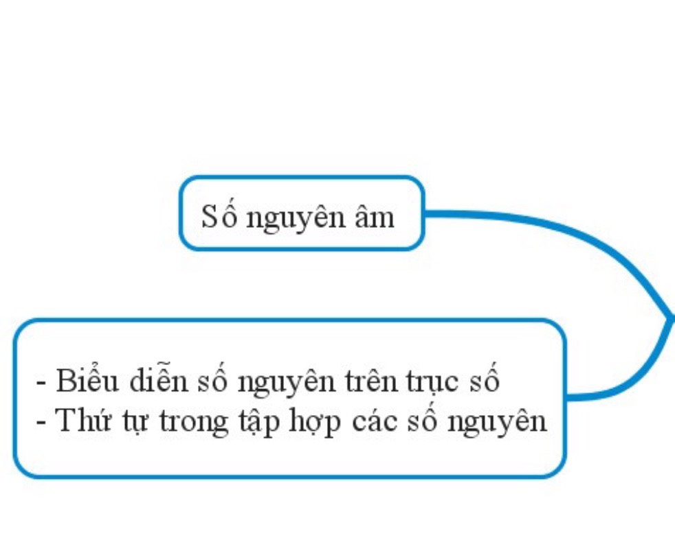
? Những nội dung trong phần kiến thức Tập hợp số nguyên?

Slide 11
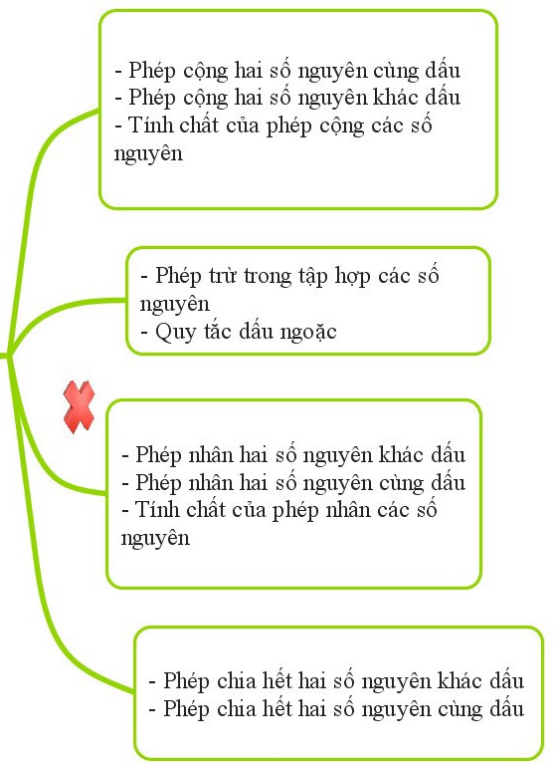
? Các phép tính trong tập hợp số nguyên

Slide 12
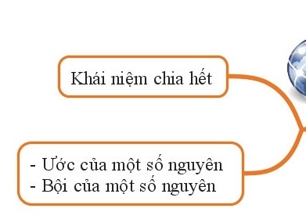
? Những nội dung trong phần kiến thức quan hệ chia hết

Slide 13
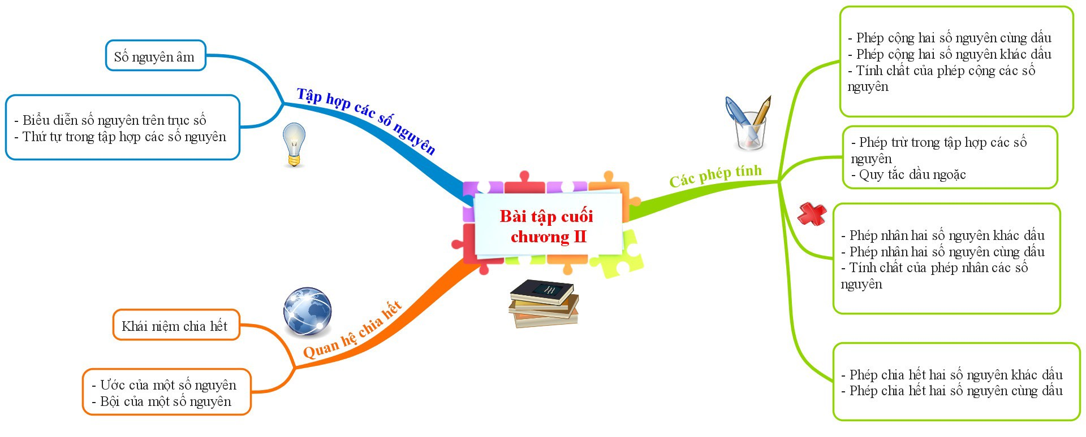
I. Lý thuyết

Slide 14
HOẠT ĐỘNG 3
Luyện tập, Vận dụng

Slide 15

Dạng 1: Đọc và biểu diễn các số nguyên âm trên trục số.
Câu hỏi | Câu trả lời
a) Nợ 150 nghìn đồng;
b) 600m dưới mực nước biển;
c) 12 độ dưới 0ºC
-150 (nghìn đồng)
- 600 (m)
-12 (ºC)

Slide 16

Dạng 2. Tìm giá trị của biểu thức
Bài 2. Tính giá trị của biểu thức P = 4x + 3 - 2x + 17 với x = -5
Cách 1.
Cách 2.
Thay x = -5 vào biểu thức P ta được:
= 4. (-5) + 3 - 2. (-5) + 17
= -20 +3 - (-10) + 17
= -17 + 10 + 17
= - 7 + 17
= 10.
Ta có: P = 4x + 3 - 2x + 17 = 2x + 20
Thay x = -5 vào biểu thức P ta được:
= 2. (-5) + 20
= -10 + 20
= 10
Vậy giá trị của biểu thức P là 10
khi x = -5
Vậy giá trị của biểu thức P là 10 khi x = -5

Slide 17
Dạng 3. Thực hiện phép tính
Bài 3. Tính (tính nhanh nếu có thể)
a)15. (-236) + 15. 235
b) - 15. 65 - 15. 35
= 15. (-236 + 235)
= 15. (-1)
= -15
= - 15. 65 + (-15). 35
= -15. (65 + 35)
= -15 . 100
= -1500.

Slide 18
Dạng 4: Tìm x.
Bài 4. Tìm số nguyên x, biết
a, 4 . x +15 = - 5
b, ( - 270) : x - 20 = 70

Slide 19
HƯỚNG DẪN TỰ HỌC Ở NHÀ
- Đọc lại toàn bộ nội dung bài đã học.
- Làm bài tập 1, 2, 3, 4 Sbt trang 57.

